Slide 1





爱我中华
田南池

Slide 2
华夏文化大观堂
我想用一种比较轻松的方式来进行一个其实是比较沉重的话题
所以要轻松，是因为大家都上了一些岁数，坐在这里听讲座非常辛苦；所以沉重是因为我华夏文明正面临着史无前例的严重挑战。

Slide 3
华夏文化大观堂
下面是提问互动环节
Are you chinese?
Ane you 炎黄子孙？

Slide 4
华夏文化大观堂
黄帝姓什么？
炎帝姓什么？

Slide 5
华夏文化大观堂
如果你连黄帝和炎帝姓什么都不知道，怎么好意思自称是炎黄子孙？

Slide 6
华夏文化大观堂
姬
姜

Slide 7
华夏文化大观堂
黄帝姓姬 炎帝姓姜
这两个姓中都带一个“女”字旁，谁能告诉我为什么？
其实一举手，一投足间，华夏文明无处不在

Slide 8
华夏文化大观堂
带“女”字旁的姓都是古姓，
褒姒、妲己、嬴政、
为什么我说是古姓呢，因为带有母系社会的烙印，其实中国的姓氏，中国的文字都是极具文化内涵的。

Slide 9
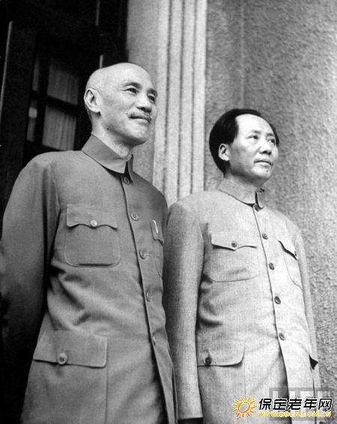
二人见面应如何打招呼

Slide 10
华夏文化大观堂
继续提问
中国文化的核心组成是什么？
我们现在经常可以在电视上看到一些类似“成语大赛”/“写字大赛”之类的节目，似乎这就是提倡与发扬传统文化了，我很不以为然，这些仍然属于文化的浅层次。

Slide 11
华夏文化大观堂
不能认为有了相关的人文知识，就是一个中国人了。知识，甚至能力其实是外在的，德国法西斯头子有不少都极有修养，据说希特勒弹得一手好钢琴，有的纳粹头子甚至具有博士学位，但这并没有阻止他们成为全人类的公敌。知识必须内化为素质这里有一个核心价值观的问题。

Slide 12
华夏文明大观堂
大家是儒家还是道家？
儒家的核心价值观？
道家的核心价值观？

Slide 13
华夏文化大观堂
天行健 君子自强不息
地势坤 君子厚德载物
修身齐家治国平天下
我们想一想，现在我们是不是坚持我们文化的核心价值观？（难说）
我们是不是在向我们的孩子灌输这些？（没有）莫言的故事

Slide 14
华夏文化大观堂
就各人而言，你也许会说，我当然自强不息（自强不息的目的另说），但整个民族呢？清华大学是一九一一年建校的，当时的章程里明确指出“本学堂以进德修业，自强不息为教育之方针”。
我们想想一百多年前，中华民族沦落到任人宰割的地步。我们可有人知道，庚子赔款？

Slide 15
华夏文化大观堂
那时中国出现了历史上第一次大规模的出国潮，中华民族的精英们纷纷投身海外，国共双方，乃至文人，都有谁，大家可还知道？
他们出国是为了什么？他们就是怀了一颗自强不息的赤子之心，出国求学，目的非常明确，为了学成归来报效祖国。

Slide 16
华夏文化大观堂
一个世纪以后，中国出现了第二次大规模的出国潮，而且出国的年龄越来越小，我们在座的人是不是也在计划着把我们的孩子送到国外，我想问一下，我们现在出国是为了什么？？？？？？？？？？？？？
这种翻天覆地的变化是怎么产生的？一百年在社会历史长河的发展中，是很短暂的啊

Slide 17
华夏文化大观堂
一个世纪前，中国任人宰割，我们的先辈出国寻求自强不息的救国之路。
一个世纪以后，中国成为世界上第二大经济体，整体中国人过上了历史最富足的生活，我们自强不息，打破脑袋出国留洋，又为了什么？
我们愧对祖先啊。

Slide 18
华夏文化大观堂
所以说，人没有信仰才是最可怕的。
贫穷固然能造成社会问题，这谁都明白，但是富裕了，没有正确的价值观，仍然是非常可怕的。
商纣王时，物质文化都非常丰有，青铜器，我们现在恐怕也仿制不出来，酒池肉林
。最后死无葬身之地。

Slide 19
华夏文化大观堂
就社会文化程度而言，我们现在在大街上看到的，听到的，能显示出是一个有五千文明传统的民族么？我们的游客走出国门（我想能到外国旅游的一定不是穷人吧）可是，我们的所作所为，到底是给中国增光呢，还是抹黑？
现在社会上这么多乱象到底从何而来？（故宫 踹人 有痔）

Slide 20
华夏文化大观堂
现在中国有的是富人，但是没有贵族，或者说是大丈夫。富而不贵。
什么叫大丈夫？孟子说过，富贵不能淫，贫贱不能移，威武不能屈，此之谓大丈夫
请问，我们现在还有这种大丈夫么？

Slide 21
华夏文化大观堂
有多少富人移民海外？
有多少年青人向往海外？

Slide 22
华夏文化大观堂
中国所以不再被称为礼仪之邦，究其原因
我想说，就是因为我们丢掉了本民族最宝贵的文化核心价值，所以就失去了文化上的抵抗力，邓小平说的好，有的人觉得“外国的月亮都比中国的圆”，现在难道不是被邓大人不幸而言中。

Slide 23
华夏文化大观堂
尼克松听说过吧，他在第二个任期上因为水门事件而被迫辞去了总统，他卸任后写过一本书，翻译成中文《一九九九 我们不战而胜》，现在这本书买不到了，但这本书的结尾，他说了这样一句让我看了不寒而栗的话，“只要中国的年轻人不再相信老祖宗的教训和传统文化，我们就将不战而胜。”

Slide 24
华夏文化大观堂
老人家也说过，“帝国主义把和平演变的希望，寄托在中国党的第三代、第四代身上。”
我看我们再这样下去，早晚会应了一句笑话，人家把你卖了，你还帮着人家数钱呢。

Slide 25
华夏文化大观堂
《义勇军进行曲》中有一句，每个中国人都会唱，“中华民族到了，最危险的时候，每个人都被迫发出最后的吼声”，而我想稍微改几个字，中华文化，到了，最危险的时候，每个人都啥时发出最后的吼声。

Slide 26
华夏文化大观堂
这种现象是如何发生的呢，在社会历史发展的长河中，一百年其实是非常短暂的这种变化是从什么时候悄然开始的呢？
我上课的时候，会给学生放一首谢晓东唱的歌《中国娃》
请问，我们的孩子现在还是“中国娃”么？

Slide 27
华夏文化大观堂
喝的是什么？可口可乐
吃的是什么？肯德基/麦当劳，这几天不敢吃了。
穿的是什么？耐克
写的是什么？ABC
说的是什么?english

Slide 28
华夏文化大观堂
这样长大的孩子，你还能指望他长大“最爱干的事儿是报答咱妈妈，走遍天涯心不改永远爱中华”？？？？？？

Slide 29
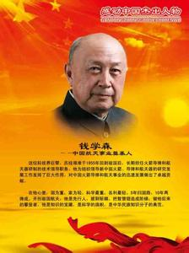
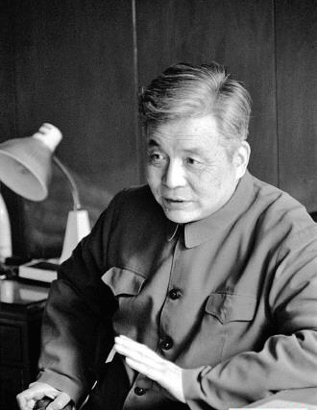

Slide 30
华夏文化大观堂
这是钱学森/这是邓稼轩
二弹一星的功臣。而不是那个82岁娶了28岁的杨什么宁
没有两弹一星，中国没有今天的国际地位。

Slide 31
华夏文化大观堂
再回到刚才的问题上来，这种对传统文化的漠视是从什么时候开始的？
我现在已经年过花甲，但我仍记得六岁时，父亲教我背唐诗，我们现在教孩子什么？

Slide 32
华夏文化大观堂
我想起莫言在诺贝尔文学奖发奖仪式上讲了三个故事，那天他把自己的发言稿忘在酒店了，所以他即席发言，说自己是一个讲故事的人，还当场讲了三个小故事。
卖白菜/捡麦穗/送米饭。
我们现在的父母身体力行教孩子什么？

Slide 33
华夏文化大观堂
我想是从一个世纪以前的以五四运动为标志的新文化运动开始的，而在史无前例的无产阶级大革命时达到登峰造极的地步。不过，我们现在称之为“动乱”。
人类进入文明社会以来，最大规模地由官方发起破坏传统文明的洗劫就发生在新中国的首都北京。

Slide 34
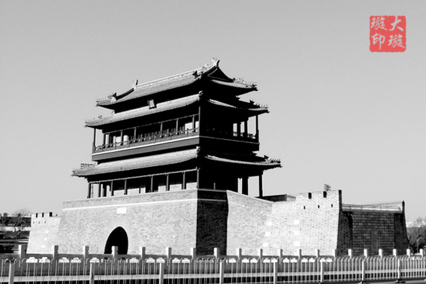
这是什么建筑

Slide 35
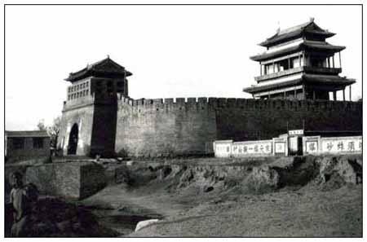

Slide 36
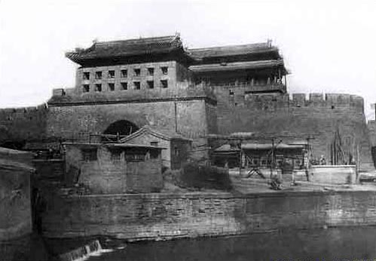
历史是不能复制的

Slide 37
华夏文化大观堂
才一百年，我们已经退化到
从知识面上，连黄帝/炎帝姓什么都不知道的地步了，但我们知道那个金什么贤，我们打破脑袋去看美国大片，我记不住。
从文化层面上，我们也不知道儒家和道家是核心价值观是什么的地步。
我们的五千年文化还要不要传承？靠谁传承

Slide 38
华夏文化大观堂
儒家：
天行健君子自强不息
地势坤君子厚德载物
修身齐家治国平天下

Slide 39
华夏文化大观堂
没有民族精英的自强不息，就没有中华民族的今天。
没有祖祖辈辈的厚德载物，就没有五千年的灿烂文化。
中华文明绵在时间上绵延至今，这个不用我来解释，
中华文明在空间上开疆扩土，我想多说几句。

Slide 40
华夏文化大观堂
我们打开古代版图就可以发现，中华文明在地理范围内也发展到了当时所能延伸的极限。北面/西面是戈壁和沙漠，南面/东面是汪洋大海，在这样一个广大的空间范围内，华夏文明无所不在。
日本/朝鲜半岛/东南亚半岛/
还有征服者被征服。

Slide 41
华夏文化大观堂
我举两个看上去完全不相干的例子来说明中华文明的无所不在，一个是厚德载物的日本战争遗孤，一个是我们见怪不怪的昭君墓。其实匈奴是不讲什么仁义道德，与儒家文明相去甚远的。冒顿单于。而且匈奴也早灭绝了，蒙古族是没有墓地的，但是昭君墓却保存至今，这不值得人深思么，

Slide 42
华夏文化大观堂
请大家和我一起重温一下，我们曾经熟悉却已经陌生了的儒家的追求
不以物喜，不以己悲
先天下之忧而忧，后天下之乐而乐
风声雨声读书声，声声入耳
家事国事天下事，事事关心
国家兴亡，匹夫有责（扪心自问一下，别光会念）

Slide 43
华夏文化大观堂
我要介绍的是两儒家两道家。正像美学大家李泽厚所说，中国哲学其实是
“儒道互补”。
他还有四字真言是
“风骚映衬”。

Slide 44
华夏文化大观堂-孔孟之道
孔子，名丘，字仲尼（前551-前479）。孔父64岁娶17岁的颜征在为妻，三岁丧父，可以说是相当传奇了。
“仁者爱人”、“克己复礼为仁”，
仁字在《论语》中一共出现了109次。
“仁”既是处理人与人之间关系的最高道德标准，又是决定社会生活的普遍原则。

Slide 45
华夏文化大观堂-孔孟之道
仁者爱人，是仁的主要内容；
克己复礼，是实现仁的途径。
爱人就要一以贯之“忠恕之道”。
忠：积极为人；恕：推己及人。

Slide 46
中国自古以来就是礼仪之邦，礼与仁一起构成了中国传统文化的核心所在。既是国家理念，也是百姓行为规范。而我们今天似乎出现了孔子曾痛心疾首的“礼崩乐坏”的局面。老人倒了没人敢扶，欺诈电话无时不在，坑蒙拐骗所在多有，假冒伪劣防不胜防，这到底怎么了？

Slide 47
华夏文化大观堂-孔孟之道
大同与小康社会，是原始儒家提出的理想社会
大道之行也，天下为公

Slide 48
华夏文化大观堂-孔孟之道
忠：“己欲立而立人，己欲达而达人。设身处地为他人着想，我们现在是不是这样行事？
恕：己所不欲，勿施于人。

Slide 49
华夏文化大观堂-孔孟之道
苛政猛于虎
为仁由己，而由人乎哉/杀身成仁
克己复礼为仁，一日克己复礼，天下归仁焉。
非礼勿视/非礼勿听/非礼勿言/非礼勿动
君子无终食之间违仁，造次必于是，颠沛必于是。

Slide 50
华夏文化大观堂-孔孟之道
中庸之为德乎，其至矣乎，民鲜久矣。
凡事要有一个适度的标准，不偏不倚，无过无不及，这叫“中”；
这个标准是经常性的（庸就是常），这叫“庸”。
我个人以为，中庸是中国人的最高智慧。

Slide 51
华夏文化大观堂-孔孟之道
超过这个标准，就是“过”，没达到这个标准，就是“不及”，“过犹不及”听说过吧。
处理任何事情，都要合乎这个标准，这就是“执中”，所谓“允执厥中”，就是诚实，认真地把握这个“中”。

Slide 52
华夏文化大观堂-孔孟之道
这样听起来好像很玄乎，其实一点都不难理解。
文质彬彬，然后君子，大家一定听说过，谁能解释一下。

Slide 53
华夏文化大观堂-孔孟之道
所以孔子有一个四勿说
勿意/勿必/勿固/勿我。
意是凭空揣测，必是绝对肯定，
固是拘泥固执，我是唯我独是。
我们有没有这个毛病？

Slide 54
华夏文化大观堂-孔孟之道
孟子，名轲，字子舆（前372？-前289）。三岁丧父，与孔子有一拼了。孟母三迁，断杼，可说是家教之典范了，中国的母亲节？
王道仁政/民贵君轻
民为贵，社稷次之，君为轻

Slide 55
华夏文化大观堂-孔孟之道
所以，“得道多助，失道寡助”/“天时不如地利，地利不如人和”
性善论。人的本性到底是善的，还是恶的？
恻隐之心（同情心，仁的萌芽）人皆有之，
羞恶之心（羞耻心，义的萌芽）
恭敬之心（推让心，礼的萌芽）
是非之心（智的萌芽）

Slide 56
华夏文化大观堂-孔孟之道
生于忧患，死于安乐
舍生取义
故天将降大任于是人也，必先苦其心志，劳其筋骨，饿其体肤，空乏其身，行拂乱其所为，所以动心忍性，曾益其所不能。
修身之道有二，寡欲/养气

Slide 57
华夏文化大观堂-老庄哲学
道可道，非常道
道法自然
道生一 一生二 二生三 三生万物
反者道之动
无为无不为

Slide 58
华夏文化大观堂-老庄哲学
也许我们对儒家比较了解，不管你是不是儒家，其实，不论你承认与否，你都逃不了李泽厚先生所说的，只要你在中国长大，你就是“儒道互补”的人。只是道家不像儒家理论那样让我们一目了然。
鉴于水平和时间，我只能就上面的五句话简单地给大家梳理一下了。

Slide 59
华夏文化大观堂-老庄哲学
李耳，字聃，楚国苦县（今河南鹿邑县东）厉乡曲仁里人，约生于公元前571年前后，比孔子早二十年左右。曾任东周的守藏室史，孔子曾向他请教过周礼。晚年西出函谷关时，被关令尹喜留住，写下《道德经》五千言后骑青年飘然出关，不和所终。

Slide 60
华夏文化大观堂-老庄哲学
道可道，非常道。
道是世界万物的总起源。
有物混成，先天地生。寂兮寥兮，独立而不改，周行而不殆，可以为天下母，吾不知其名，字之曰道，强名之曰大。

Slide 61
华夏文化大观堂-老庄哲学
道生一/一生二/二生三/三生万物
道法自然，那么，自然又是以何种形态存在并运动的呢？
反者道之动。任何事物内部都存在着正反两方面。大/小，多/少，高/下，等等不一而足。，在人类社会也一样，美/丑，善/恶，强/弱，祸/福，吉/凶，贵/贱，贫/富

Slide 62
华夏文化大观堂-老庄哲学
这些现象都是相反相成，相互依存的，你们怎么知道我老/丑/穷，因为你们年青美丽富裕。
事物矛盾的两个方面是相互联系的，共处于一个对立统一体中。没有美，就没有丑，没有贫就没有富。

Slide 63
华夏文化大观堂-老庄哲学
反者道之动。
物极必反。这个道理非常重要，如果真心接受了，终身受益。祸兮福之所倚，福兮祸之所伏。
滨海新区大爆炸，是祸，这必须承认，但是，我们不能就此趴下，爆炸发生后，新房子盖起来，新生活又开始了。

Slide 64
华夏文化大观堂-老庄哲学
所以，你得意时，不要得意忘形，因为你不可能永远得意的。同理，你穷困时不必潦倒，因为不会永远潦倒的。没有什么东西是一程不变的。而且在老子看来，只能向反面变化。这是不是很可怕，但这是事实，比如，你们现在一个个很美丽，很强壮，但别太得意，因为你们每一个人或早或晚，都会变得比我还老，比我还难看。

Slide 65
华夏文化大观堂-老庄哲学
你们不可能永远比我现在还年青，还漂亮，那我们怎么办，难道我们就坐在这间会场里，等着我们一天天老态龙钟么，当然不是。为了延缓不利的变化，或者促成利的变化，我们怎么办呢，让我们来仔细想一想，用道家的哲学想。

Slide 66
华夏文化大观堂-老庄哲学
不好的变化如何避免或延缓？
老子提倡“不争”，以柔克刚。
“天下莫柔于水，而攻坚强者莫之能胜”，所以，“天下莫能下之争”。

Slide 67
华夏文化大观堂-老庄哲学
好的变化如何产生或推动？
老子认为，要达到某种积极的结果，先要从它的对立面做起。困难的事，先从容易的地方入手。要成大事，先干小事。“合抱之木，生于毫末；九层之台，起于累土；千里之行，始于足下。”所以我不喜欢李宇春。

Slide 68
华夏文化大观堂-老庄哲学
无为而治
什么叫无为？对于一切事物，都应该因任自然的状态，随顺其自然的趋势，而不以人的意志左右其间。这就叫“无为”。
那么，无为，能不能治。
首先，我们搞清楚，无为不是不为。

Slide 69
华夏文化大观堂-老庄哲学
庄子（前369？-前286），名周，字子休，战国宋国蒙（今河南商丘县东北）人，与孟子同时则稍晚。
濠梁之辨/曹商出使/不做牺牛
《庄子》现存33篇，内篇七，外篇十五，杂篇十一。（

Slide 70
华夏文化大观堂-老庄哲学
中国人一定要读《庄子》，如果没时间，读内篇，如果还没时间，读《逍遥游》，如果没时间，读前半段，如果还没时间，回家抱孩子去吧。
我还是想带大家读一下《逍遥游》和《庖丁解牛》 。

Slide 71
华夏文化大观堂-老庄哲学
庄子是相对论者，庄周梦蝶，大家都听说过吧。
庄子认为一切都是相对的。一是非，哪个是对的，没有；哪个是错的，没有，这就是“朝三暮四”的含义。

Slide 72
华夏文化大观堂-老庄哲学
既然一切都是相对的，齐生死，不知悦生，不知恶死。红白喜事/喜丧
如果能做到连生死都置之度外，喜怒哀乐，丢失荣辱还重要么？精神上达到这种境界，也就获得了极大的自由。无欲则刚。你所以不自由，就是因为你有无尽的追求，而且有许多是不可能得到的追求。只要努力就能成功，这是一句不折不扣的屁话

Slide 73
华夏文化大观堂-老庄哲学
少年中国说

Slide 74







开卷有益
他山之石

Slide 75

含英咀华
Notes:
75

Slide 76





